Slide 1



Slide 2
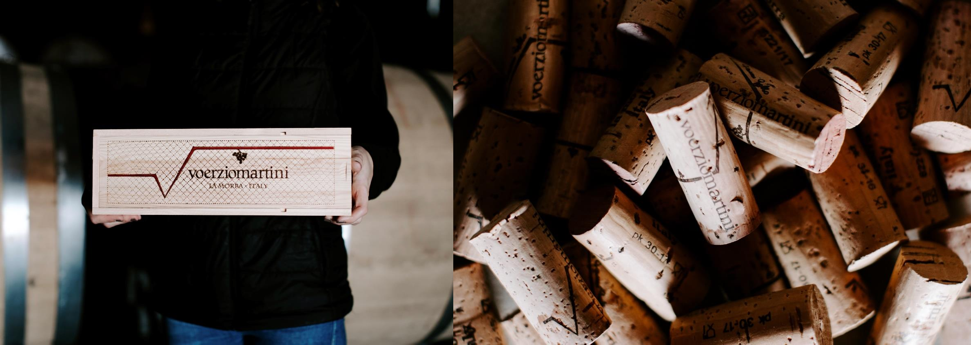
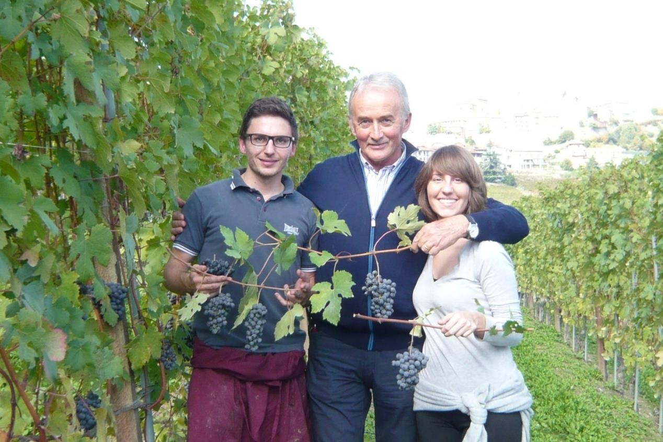

Histroy
바롤로의 가장 핵심지역인 라모라에 위치한 Voerzio Martini (보에르지오 마티니는) 와이너리는
바롤로 와인 역사 중 핵심 인물 중 한명인 Gianni Voerzio(지아니 보에르지오)의 역사와 전통을 이어나간다. 엄격한 포도밭 관리와 적은 수확량으로 뛰어난 와인을 생산한 지아니 보에르지오는
와이너리를 이어나갈 자식이 없어 2012년 와인 생산을 중단하게 되었다.

Slide 3
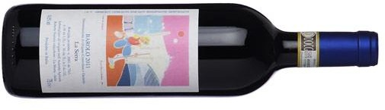
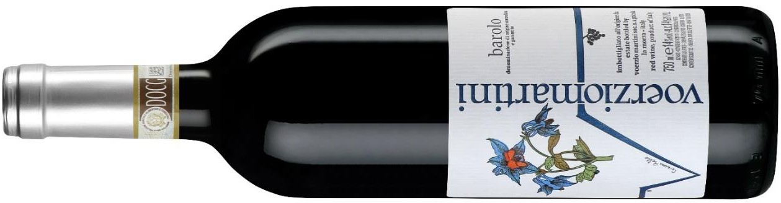
Histroy
바롤로 명가로 알려진 보에르지오 가문은 아버지인
Giacomo Voerzio(지아코모 보에르지오)으로부터 포도원을 이어받아
동생 Roberto Voerzio(로베르토 보에르지오)은 본인의 이름으로 라모라 대표 바롤로를 생산하고 형인 Gianni Voerzio(지아니 보에르지오)는 12년까지 본인의 와인을 생산을 하였다.

Slide 4
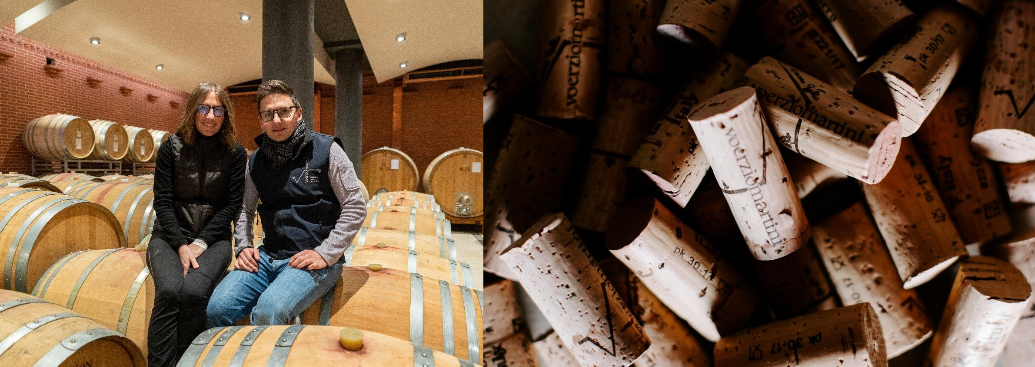
Histroy
현재 보에르지오 마티니의 오너인 Mirko(미로코)와 Federica(페데리카)는
2015년 지아니 보에르지오의 포도밭과 와이너리를 그대로 인수받아 최첨단의 시설을 갖추고 다시 와인을 양조하기 시작하였다.
바롤로의 거장 지아니 보에르지오의 포도재배, 와인 양조의 모든 노하우와 세심한 컨설팅 아래 보에르지오 마티니는 새로운 바롤로의 역사를 써내려가고 있다.

Slide 5
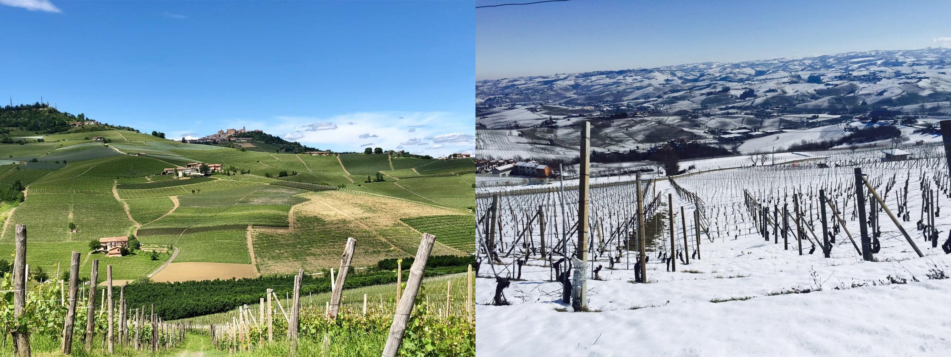
Location
와이너리는 가장 역사적이고 뛰어난 바롤로를 생산하는 라모라에 위치한다.
라모라 지역 안에 La Serra (라 세라), Cerequio(체르키오) 두 가지의 포도밭을 각각 관리하고
Monvigliero(몬빌리에로) 포도밭을 관리한다.
이를 통해 각 떼루아의 케릭터를 그대로 담아낸 포도를 재배한다.

Slide 6
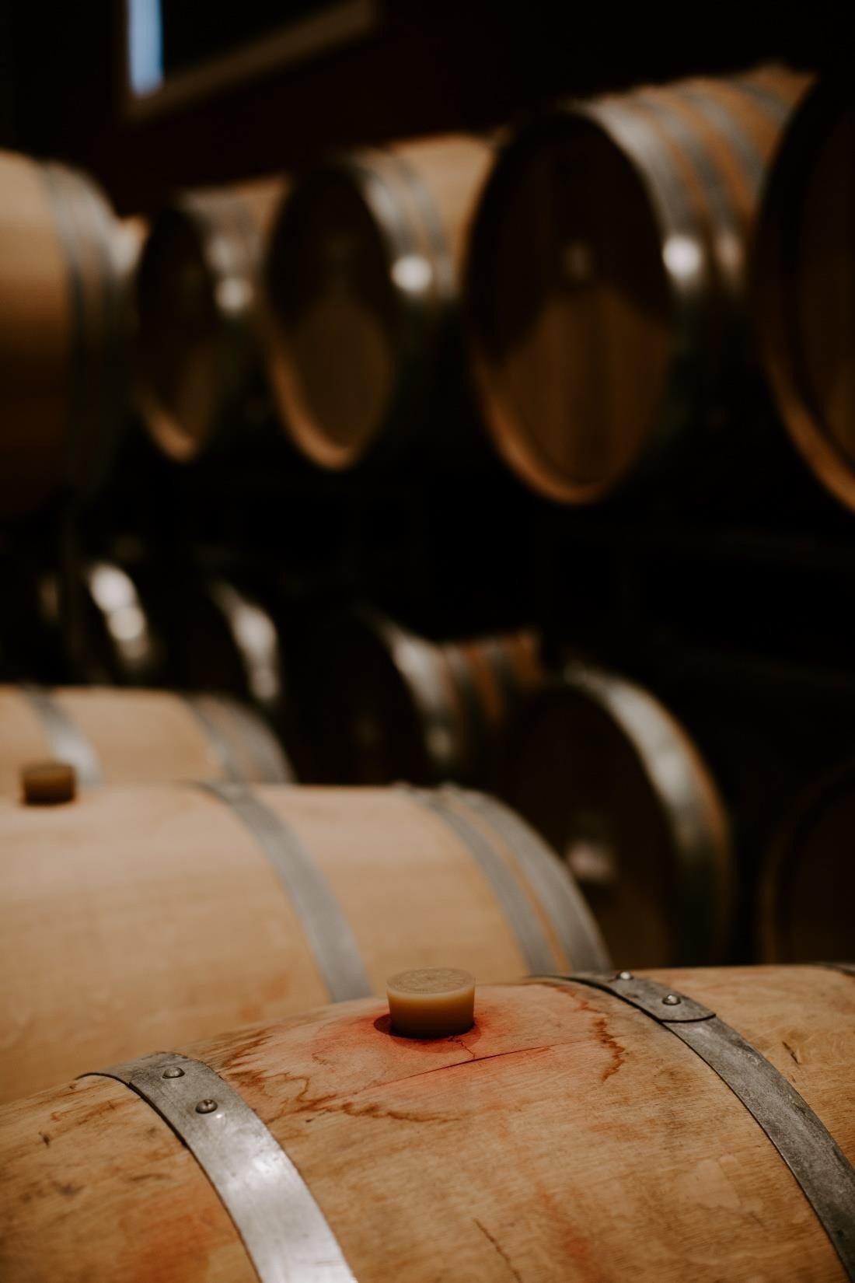

Vinification
보에르지오 마티니의 와이너리 시설은
가장 현대적인 기술이 집약되어 있다.
압착기는 포도를 훼손하지 않고 그대로의 즙을 뽑아내는 것에 최적화 되어 있으며 스테인리스통은 철저한 온.습도 관리를 통하여 균일한
퀄리티의 와인을 발효한다.
모든 와인의 말로라틱발효는 프랑스산과 슬로베니아산의 New & Used 오크통을 섞어 사용하며 복합미를 완성한다.

Slide 7

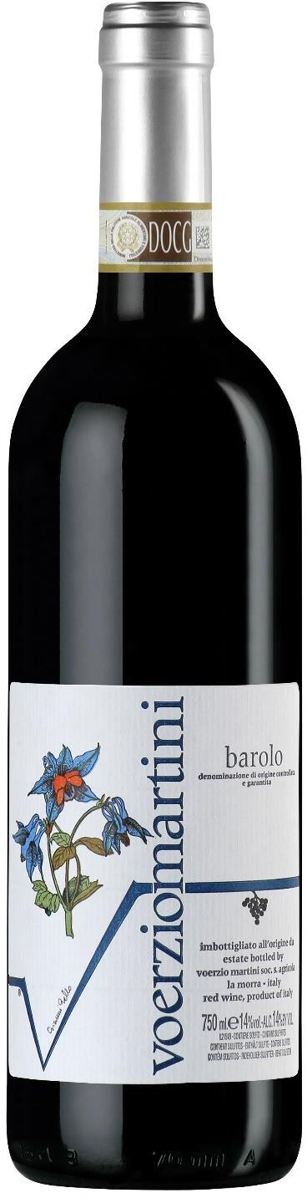
Barolo DOCG
바롤로 2018, 2020
지 역
Italy / Piemonte / Barolo / La Morra (La Serra Boiolo)
품 종
100% 네비올로 (Nebbiolo), Michet클론
와인양조
해발 400m에 위치한 포도밭은 50년 수령의 포도나무로 이루어져 있다. Marne of Sant’Agata 토질 (점토, 사암, 석회질 토양 MIX)위로
30년 동안 잎이 쌓여 축적되어 있어 나무의 포도나무에 충분한 영양분을 제공한다. 모든 포도는 손 수확되고 15일동안 스테인리스통에서 철저한 온도 관리하에 알콜발효가 진행된다. 이 후, 500L의 프렌치 오크통 (60% New, 40% 2번째 Used)에서 30개월동안 숙성된다.
Awards
Wine Spectator – 91 / Robert Parker – 90 (17vin) Robert Parker – 92 (16vin)
James Suckling – 95 (15vin)
Appearance
가넷, 레드컬러
Aroma
말린 붉은 과실, 스파이시, 장미, 낙엽, 가죽, 바닐라
Taste
익은 붉은 과실과 카카오, 허브, 가죽의 다채로운 복합미와 풀바디의 무게감과 부드러운 타닌감을 표현한다.

Slide 8
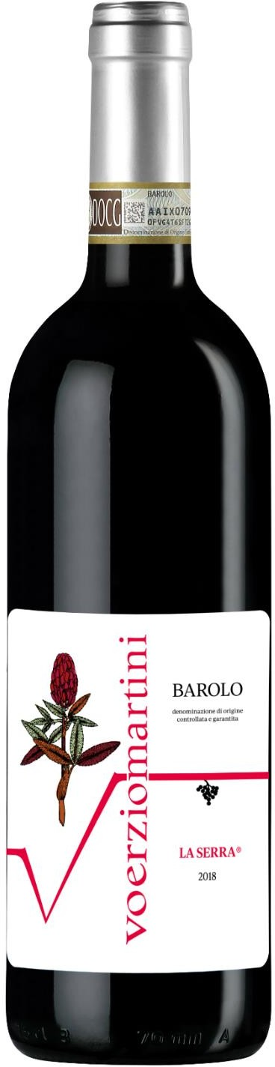
Barolo La Serra DOCG
바롤로 라 세라 2018, 2019
지 역
Italy / Piemonte / Barolo / La Morra (La Serra Boiolo)
품 종
100% 네비올로 (Nebbiolo)
와인양조
해발 430m에 위치한 포도나무는 1971년에 심어졌다.
Marne of Sant’Agata 토질 (점토, 사암, 석회질 토양 MIX)위로
30년 동안 잎이 쌓여 축적되어 있어 나무의 포도나무에 충분한 영양분을 제공한다. 모든 포도는 손 수확되고 15일동안 스테인리스통에서 철저한 온도 관리하에 알콜발효가 진행된다. 이 후, 500L의 프렌치 오크통 (60% New, 40% 2번째 Used)에서 30개월동안 숙성된다.
Awards
Wine Spectator – 92 / Robert Parker – 92 (18vin) Wine Spectator – 94 / Robert Parker – 92 (17vin) Robert Parker – 94 (16vin)
Appearance
집중도 있는 루비, 가넷컬러
Aroma
라즈베리, 레드커런트, 딸끼잼, 야생베리, 가죽, 바닐라
Taste
숙성된 붉은 과실의 아로마와 허브, 가죽의 아로마와 함께 카카오, 바닐라의 복합미가 더해진다. 부드럽고 가득한 탄닌과 밸런스 있게 표현되며 장기 숙성력을 보여준다.

Slide 9
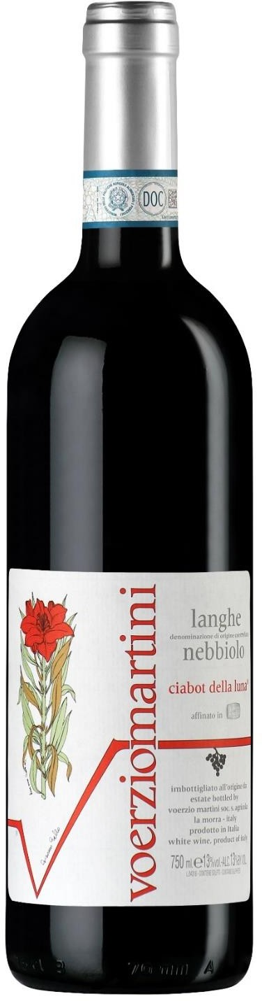
Langhe Nebbiolo DOC, Ciabot della Luna
랑게 네비올로 2020, 2022
지 역
Italy / Piemonte / Langhe / La Morra
품 종
100% 네비올로 (Nebbiolo)
와인양조
해발 440m에 위치한 포도나무는 1985년에 심어졌다.
Marne of Sant’Agata 토질 (점토, 사암, 석회질 토양 MIX)위로
30년 동안 잎이 쌓여 축적되어 있어 나무의 포도나무에 충분한 영양분을 제공한다. 모든 포도는 손 수확되고 15일동안 스테인리스통에서 철저한 온도 관리하에 알콜발효가 진행된다. 이 후, 500L의 Tonneaux 오크통 (60% New, 40% 2번째 Used)에서 8개월동안 숙성된다.
Awards
Robert Parker – 88 (19vin)
Appearance
루비, 레드, 퍼플컬러
Aroma
체리, 장미, 스파이시, 바닐라, 흙
Taste
집중도 있는 붉은과실 아로마 뒤로 레드플라워, 스윗 스파이시, 머스크한 아로마의 복합미가 더해진다.
가득한 탄닌과 우아한 산미의 밸런스가 뛰어나 장기숙성력을 보여준다. 바로 시음하여도 충분히 좋지만 숙성한다면 매년 점진적으로
발전되는 복합미를 보여줄 것이다.

Slide 10
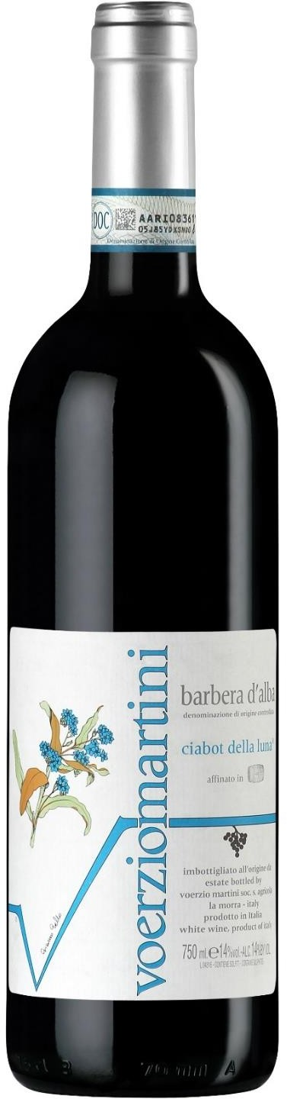
Barbera D’alba Superiore DOC, Ciabot della Luna
바르베라 달바 수페리오레 2020
지 역
Italy / Piemonte / Langhe / La Morra
품 종
100% 바르베라 (Barbera)
와인양조
1978년에 심어진 포도나무는 Marne of Sant’Agata 토질 (점토, 사암, 석회질 토양 MIX)로 구성되어 있다. 모든 포도는 손 수확되고 15일동안 스테인리스통에서 철저한 온도 관리하에 알콜발효가 진행된다. 이 후, 250L의 프렌치 오크통 (60% New, 40% 2번째 Used)에서 8개월동안 숙성된다.
Awards
Robert Parker – 90+ (18vin)
Appearance
루비 레드, 보라빛 컬러
Aroma
붉은과실, 블랙베리, 잼, 자두
Taste
집중도 있고 풍성한 체리, 딸기, 레드커런트, 석류의 붉은과실노트와 함께 달큰한 잼, 검은자두, 블랙베리의 아로마가 더해진다.
밀도감 있는 탄닌과 와인을 감싸는 산미가 장기 숙성력을 보여준다.

Slide 11
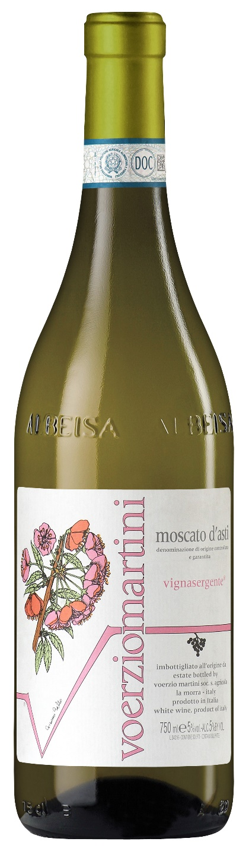
MOSCATO D’ASTI DOCG “VIGNASERGENTE”
모스카토 다스티 비냐세르젠테 2023
지 역
Italy / Piemonte / Asti
품 종
100% 모스카토 다스티 (Moscato d’Asti)
와인양조
해발 350m의 남동쪽의 포도밭은 독특한 마른으로 이루어진 토양으로 , 진흙 고운 모래 및 석회 성분으로 구성되어있다. 포도의 무결성을 보존하기 위해 모두 손으로 수확되며, cryomaceration 방법으로 알코올 농도가 5도가 되면 0도로 냉각하여, 발효를 멈추고, 자연 CO2를 위해 스테인리스 탱크를 닫은 채로 유지한다.
Appearance
섬세하고 지속적인 버블이 있는 강렬한 노란색, 황금빛
Aroma
시트러스 향, 오렌지꽃, 자몽, 세이지, 흰살 복숭아, 카모마일
Taste
달콤하고 크리미하여 균형이 잘 잡혀 있으며 상쾌한 산도와 당도가 와인에 신선함과 미네랄리티를 더해준다. 연한 복숭아, 귤의 은은한 향과 매혹적인 시트러스 향으로 마무리 된다.

